Slide 1
Сервисы Web2.0 при работе с хронологией на уроках истории
Автор: О.В. Костишина, учитель истории
Средняя школа №7
г. Жлобина

Slide 2
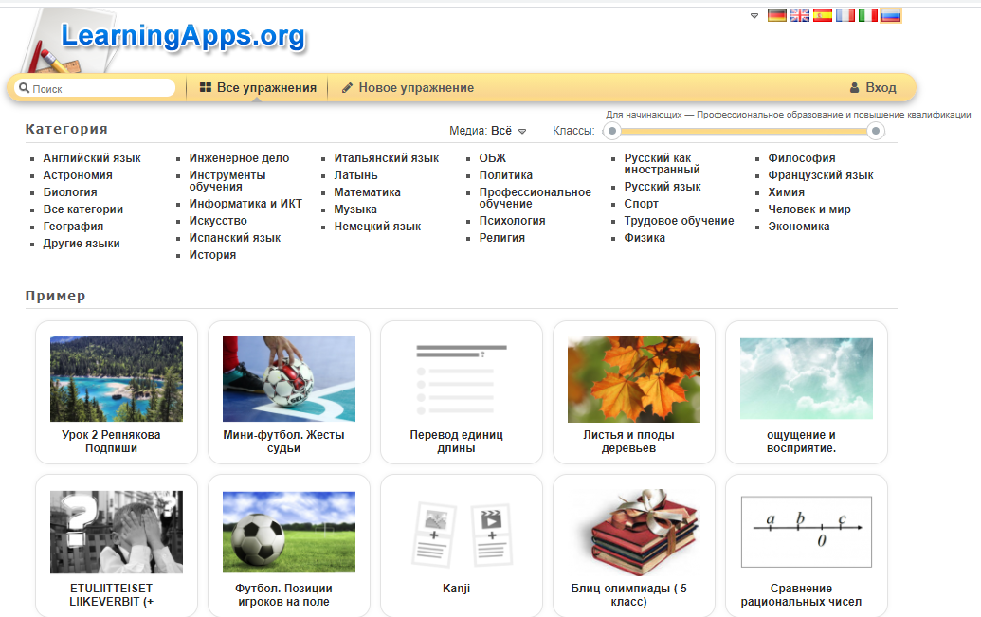
LearningApps.org
https://learningapps.org/

Slide 3
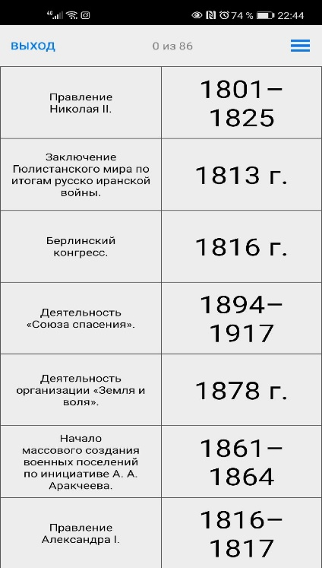
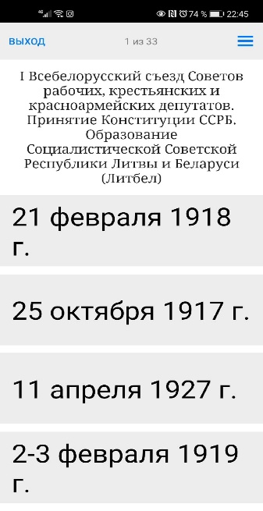
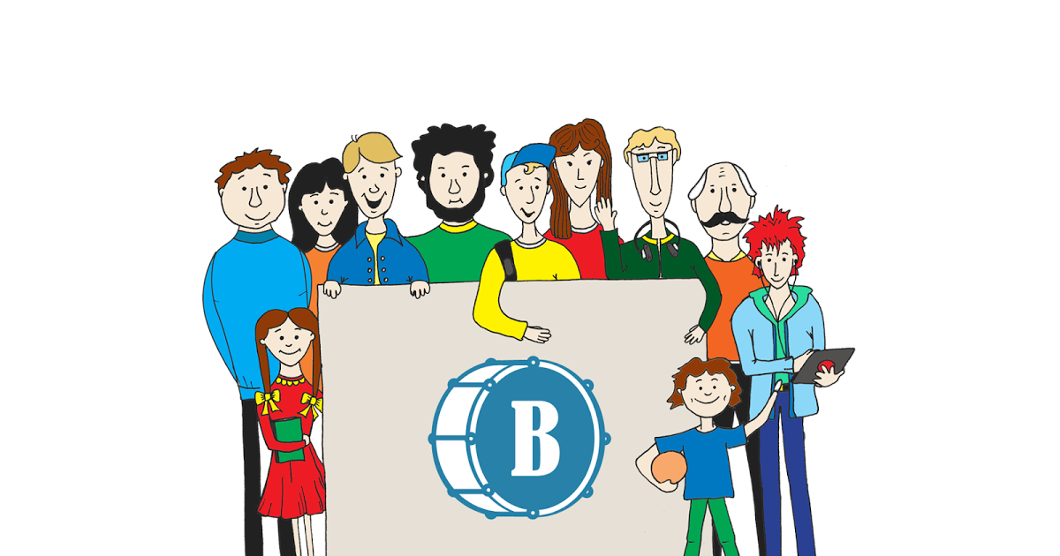
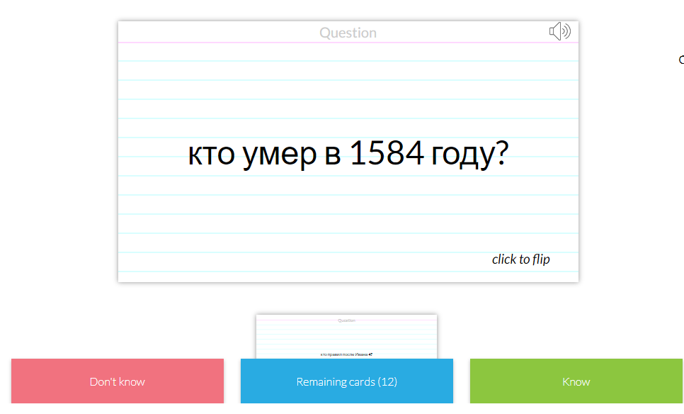
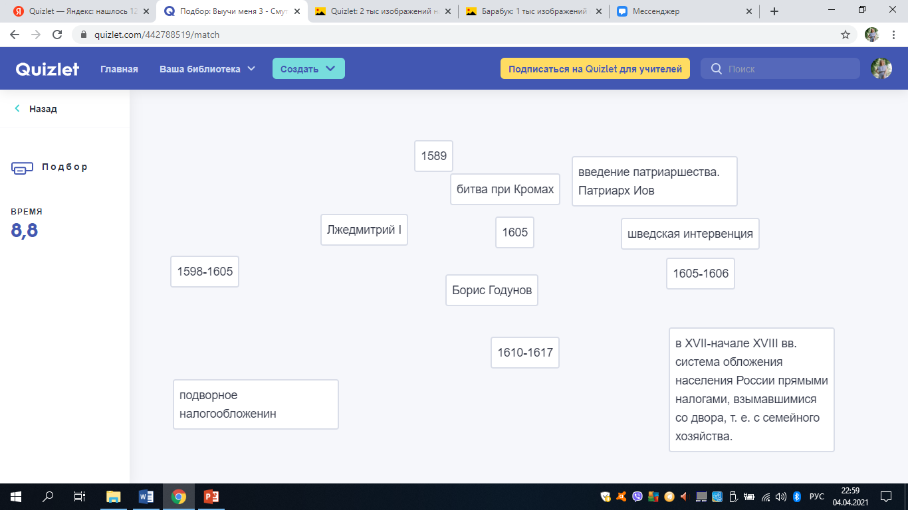
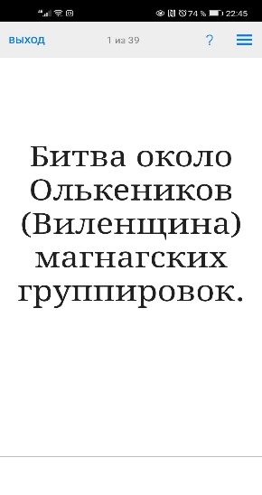
Барабук
StudyStack
Quizlet
https://quizlet.com/latest
https://www.studystack.com/
https://barabook.ru/start

Slide 4
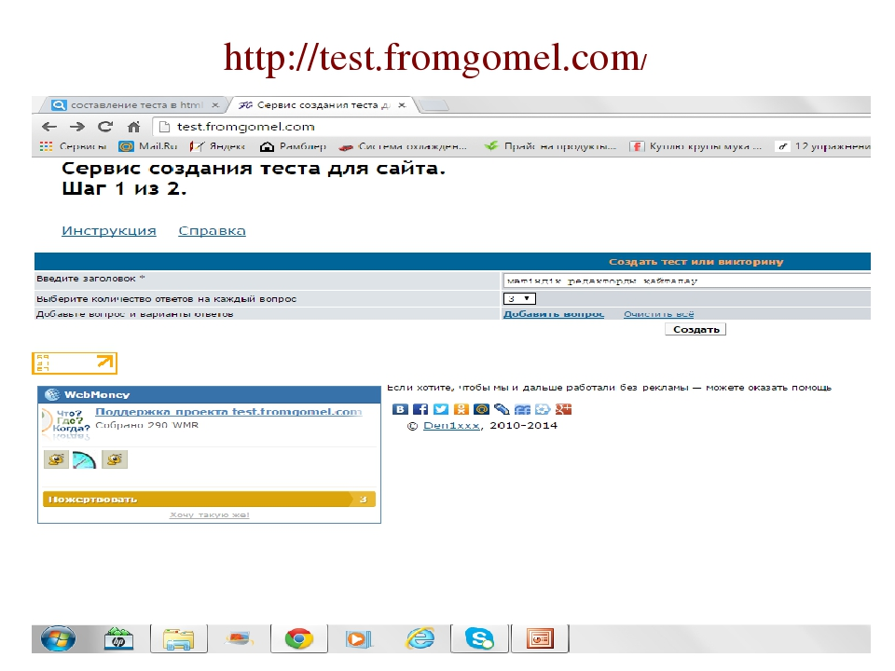
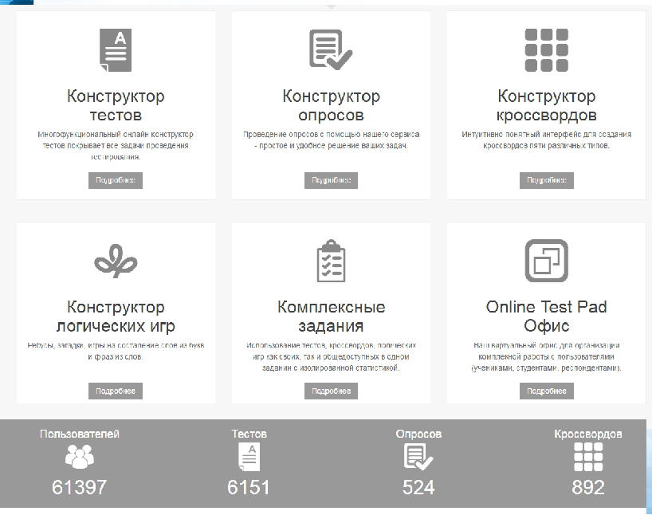
Online Test Pad GOOGLE FORMS Мастер-Тест Test.fromgomel
https://onlinetestpad.com/
https://master-test.net/
http://test.fromgomel.com/

Slide 5
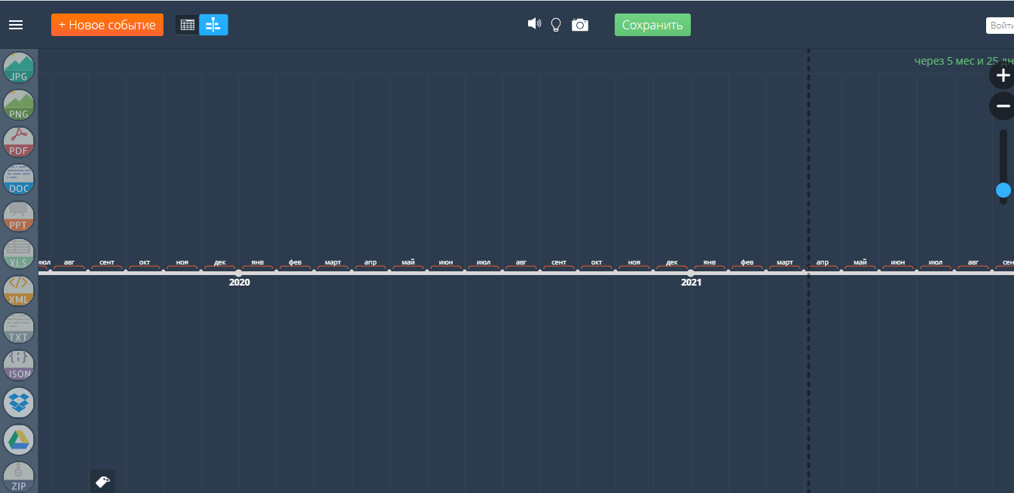
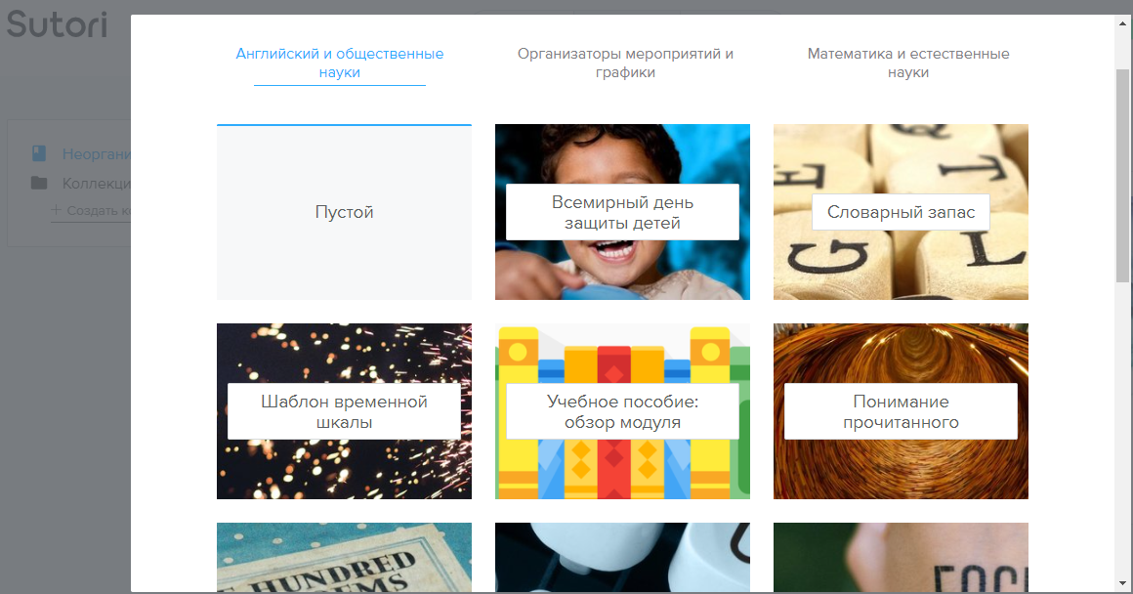
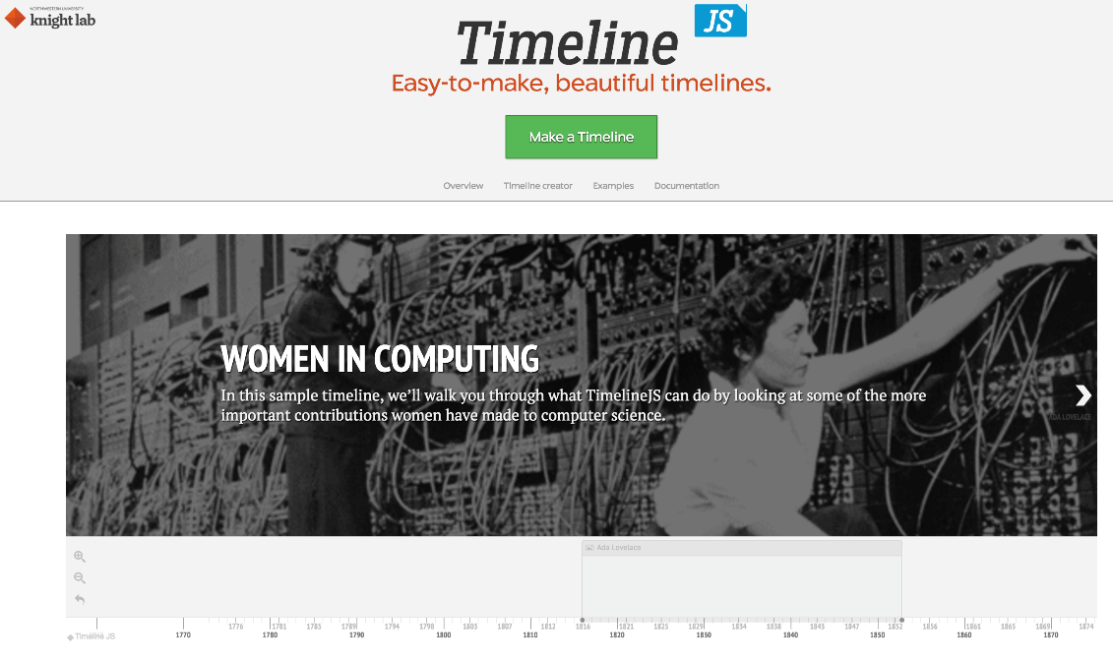
Time.graphics, Sutori, Timeline JS
https://time.graphics/ru/
https://www.sutori.com/
https://timeline.knightlab.com/

Slide 6
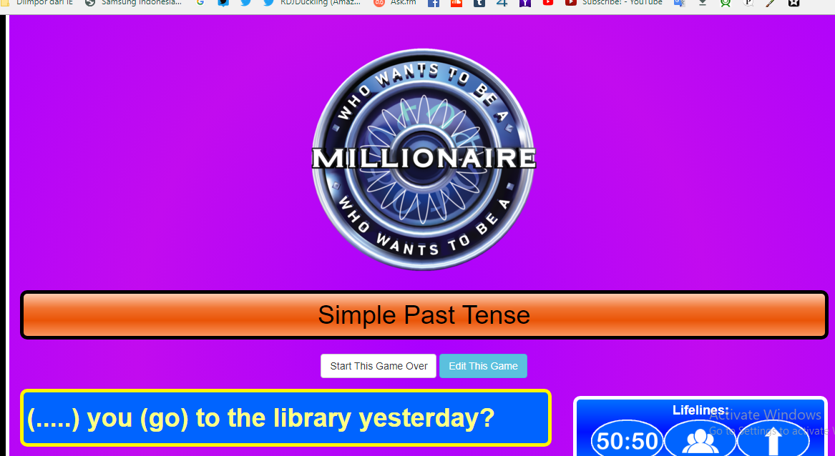
SuperTeacherИнструменты, Vneuroka
https://www.superteachertools.us/ http://vneuroka.ru/

Slide 7
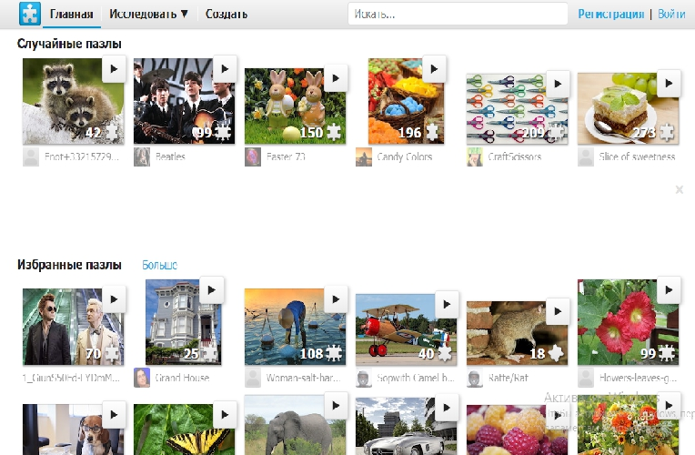
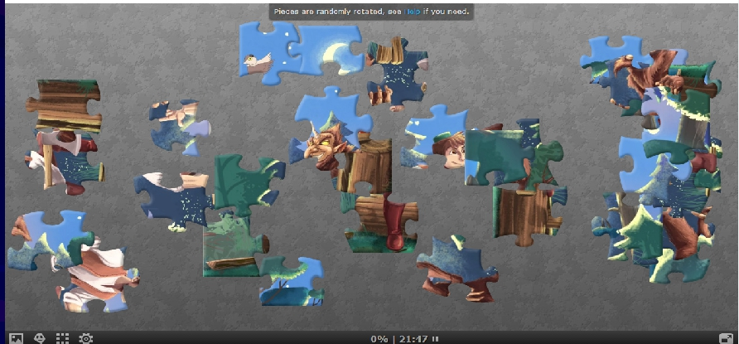
Jigsawplanet.com
https://www.jigsawplanet.com/

Slide 8
Vocaroo, Dewiar
https://vocaroo.com/
https://dewiar.com/

